Slide 1
Gestionnaires d'employés
Hackathon IPSSI 2025

Slide 2
SOMMAIRE
01
04
Explication Projet
Diagramme UML
02
05
Cahier des charges
Tâches
03
06
Solution
Maquette et tests unitaires

Slide 3

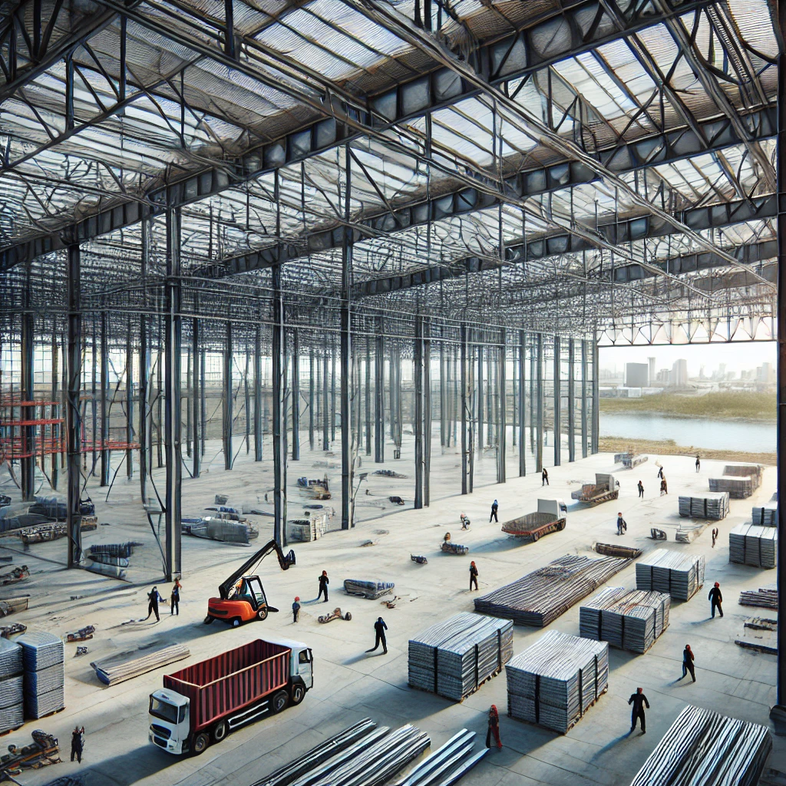
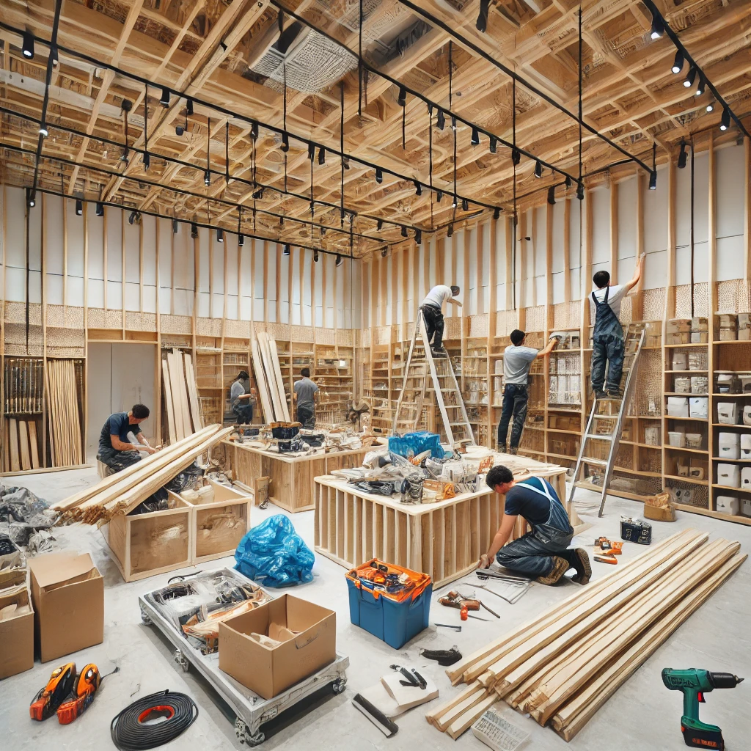
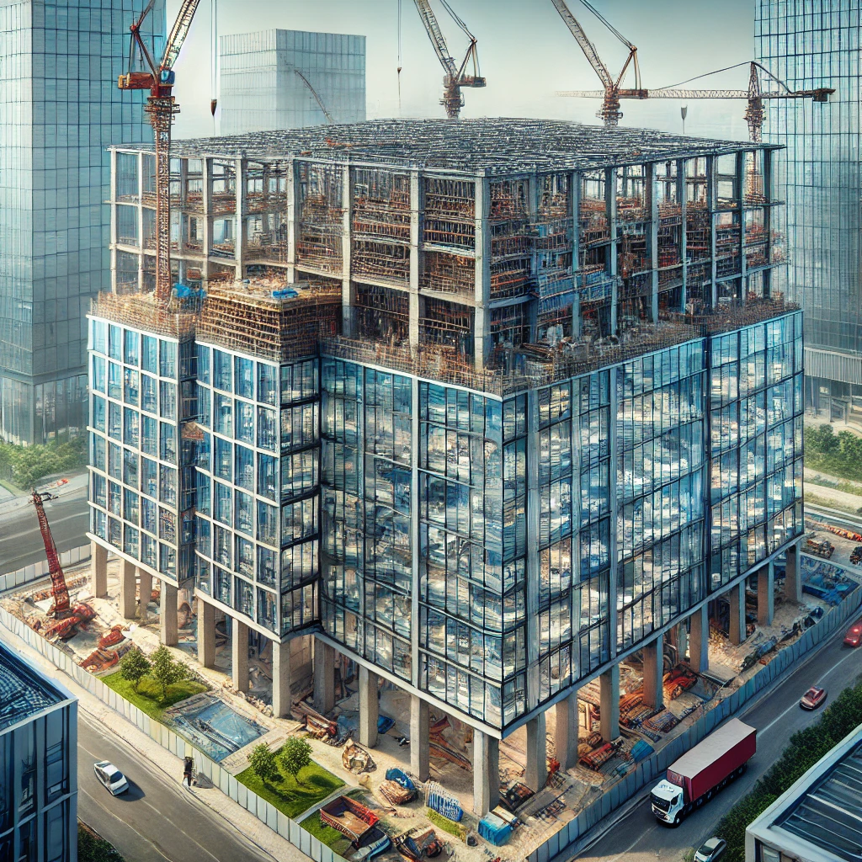

EP entreprise
01

Slide 4
Cahier des charges
Utilisateur
Voir son profil Employés
Connaître ses compétences
Savoir ses prochains chantier
Connaître ses équipes
02

Slide 5
Cahier des charges
Administrateur
Gestions des employés
Gestion des équipes
Gestion des comptes utilisateurs
Gestion des chantiers
02

Slide 6

Solution
Facilité d’utilisation
Gestion de la BDD (ORM)
Sécurité intégrée
Facilite les test unitaires
Framework l'équipe connaît
03

Slide 7

Solution
Création de branche pour chaque tâches principal
Gestion du projet
Coordination des PR
Travailler en équipe
Communication de l'équipe
03

Slide 8
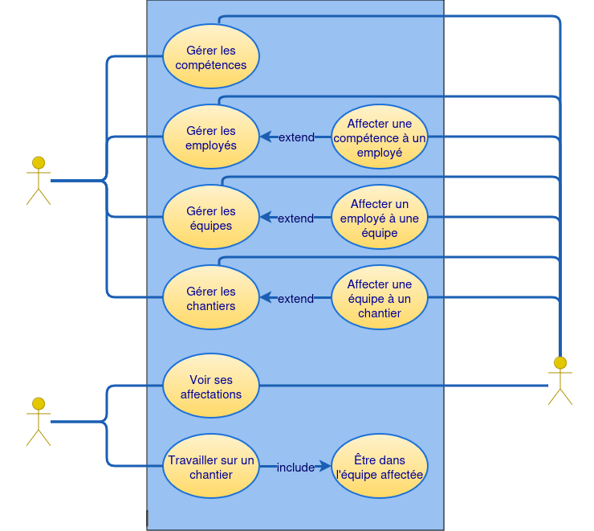
Diagramme de cas d’utilisation
04

Slide 9
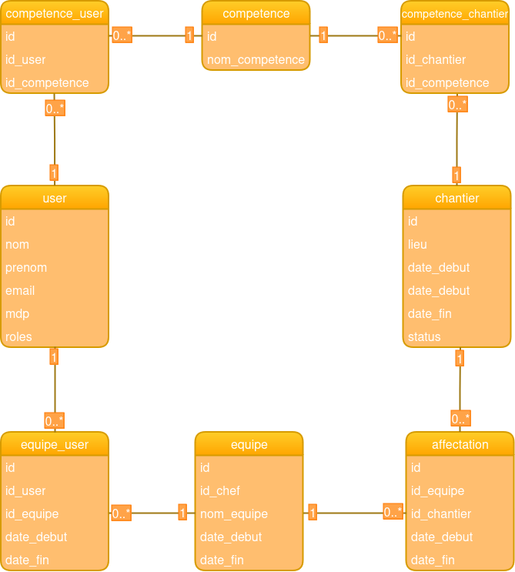
Diagramme de classe BDD
04

Slide 10
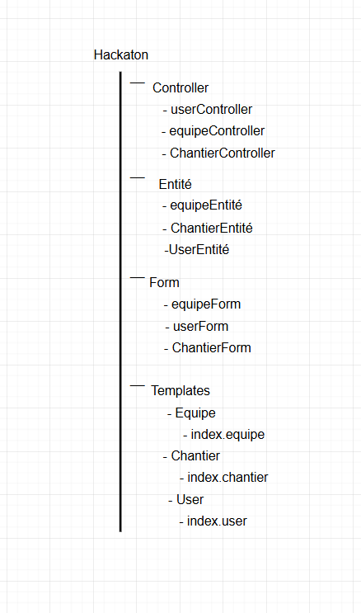
Architecture de l’application
04
Nous avons optés pour le model MVC (Model Vue Controller).
Voici une représentation de notre architecture :

Slide 11
Organisation du projet
Maquette du projet FIGMA
Conception de la BDD
Réalisation des Test unitaires
Réalisation des diagrammes
Mise en place de l’architecture de l’application
Développement des entitées et du backend
Développement du front-end
Création du repository github
Installation et configuration du projet symfony
05

Slide 12
Répartition des tâches Lucas
Création du projet de base avec bdd
Mise en place du repo github
Fix des bugs
Création de l’interface de connexion admin/user
Correctif design
Création du gestionnaire de compétences
05

Slide 13
Répartition des tâches Enzo
Création de l’interface d’accueil des employés de chantier
Création du gestionnaire d’utilisateurs
Création du diagramme des cas d’utilisation
Corrections diagramme de classes, bugs, fautes, etc.
05

Slide 14
Répartition des tâches Kevin
front (mise en forme de quelques pages)
correction bdd
Test unitaire
correction divers
Gestion d'équipe
05

Slide 15
Répartition des tâches Erwan
Maquette figma
Création diagramme class
Développement Des modules et interface chantier
Développement Des modules et interface équipe
Design des pages de gestions des différents modules
05

Slide 16
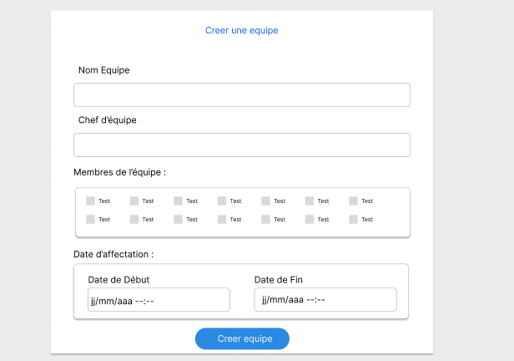
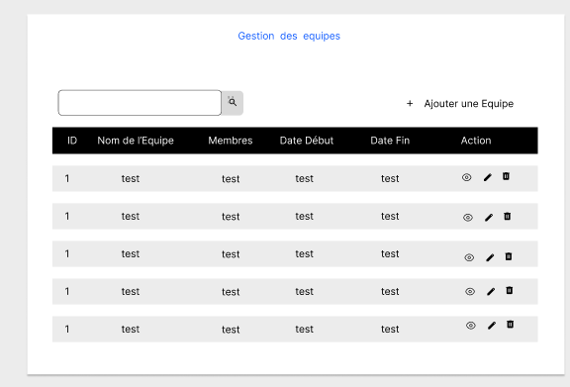
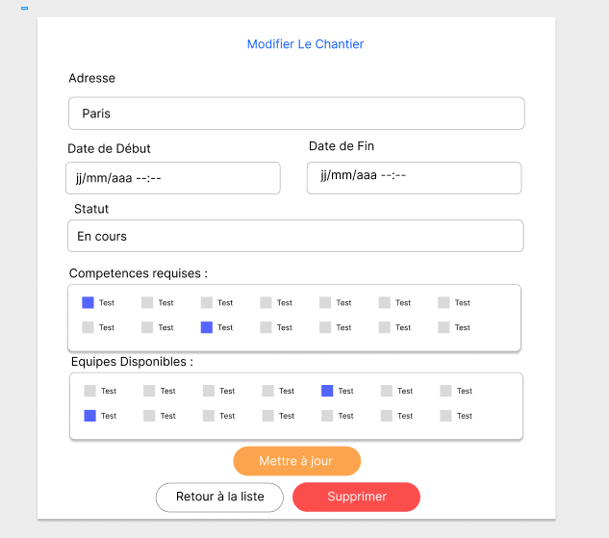
Maquette FIGMA
06
Créer une équipe:
Gestion des équipes:
Edit des chantiers

Slide 17
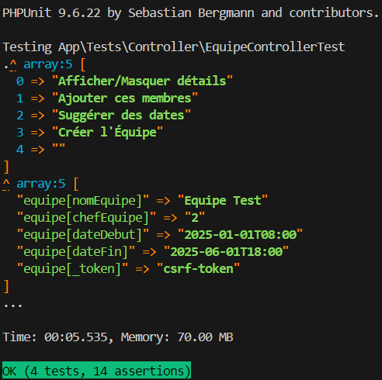
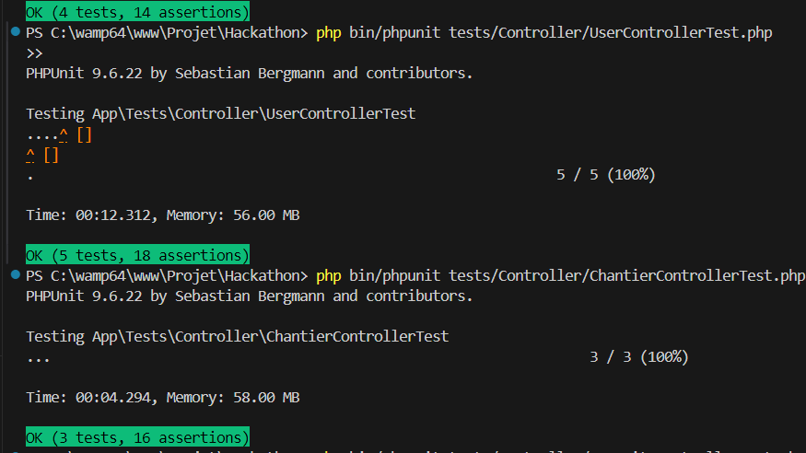
Tests unitaires
06

Slide 18
MERCI !

